Slide 1
Séance de Révision UE4
Partie Statistique Correction QCM
Tutorat 2016-2017 interdite.

Slide 2
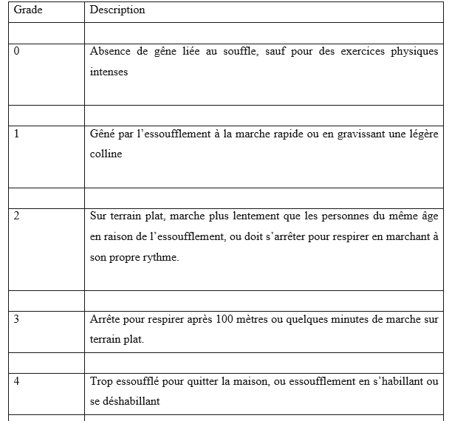
QCM 1 : La dyspnée est une difficulté respiratoire. On retrouve ce symptôme fréquemment dans les maladies cardiaques et respiratoires. Les médecins utilisent l’échelle suivante pour évaluer la gravité de la dyspnée de leurs patients :
Parmi les items suivants, quel(s) est (sont) le(s) vrais ?
A) Cette classification est une variable qualitative nominale
B) Cette classification est une variable quantitative discrète
C) Cette classification est une variable qualitative ordinale
D) Cette classification est une variable pseudo-quantitative
E) Les propositions A, B, C et D sont fausses
Notes:
CD

Slide 3
Correction :
QCM 1 : CD
A) Faux
B) Faux
C) Vrai : 4 grades montrant la progression de la difficulté respiratoire
D) Vrai : Une variable qualitative ordinale est une variable dite pseudo-quantitative
E) Faux

Slide 4
QCM 2 : La précision d’une estimation par intervalle est moins bonne lorsque :
A) L’écart-type de l’échantillon diminue
B) L’écart type augmente
C) L’effectif de l’échantillon diminue
D) Le risque d’erreur augmente
E) Les propositions A, B, C et D sont fausses
Notes:
BC

Slide 5
Correction :
QCM 2 : BC
La précision diminue lorsque i augmente ; d’après la formule :
soit quand l’écart-type augmente, soit ε augmente (donc quand le risque alpha diminue) et soit lorsque l’effectif diminue
A) Faux
B) Vrai
C) Vrai
D) Faux
E) Faux

Slide 6
QCM 3 : Pour vérifier l’efficacité d’un nouvel hypoglycémiant, la glycémie de 100 diabétiques à jeun a été mesurée pendant plusieurs jours. La glycémie moyenne est de 1.2 g/L avec un écart-type de 0.10 g/L.
Parmi les items suivants, quel(s) est(sont) le(s) vrai(s) ?
A) Cet échantillon suit une loi normale.
B) La précision de cette estimation serait meilleure avec 150 patients.
C) L’intervalle de confiance au risque 5% s’écrit IC_{0.95} = [1.2 ± 1.96 x 0.10 / √100]
D) L’intervalle de confiance au risque 5% s’écrit IC_{0.95} = [0.10 ± 1.96 x 1.2 / √100]
E) Les propositions A, B, C et D sont fausses
Notes:
ABC

Slide 7
Correction :
QCM 3 : ABC
A) Vrai : A partir d’un effectif de 30 patients, la distribution suit une loi normale
B) Vrai :
C) Vrai
D) Faux : Voir ci-dessus
E) Faux

Slide 8
QCM 4 : Un sondage a été réalisé à l’Hôpital pédiatrique de Lenval sur la qualité des repas distribués en chambre. Pour cela, 100 enfants ont été tirés au sort. 70% d’entre eux annoncent être satisfaits de ce qu’ils mangent durant leur hospitalisation. Parmi les items suivants, quel(s) est(sont) le(s) vrai(s) ?
A) Le pourcentage donné dans l’énoncé correspond à une estimation ponctuelle
B) L’intervalle de confiance au risque 5% s’écrit IC_{0.95} = [0.70 ± 2.6 √ (0.70 x 0.30 /100)]
C) L’intervalle de confiance au risque alpha = 1% est beaucoup plus précis que celui à 5%
D) Si on avait interrogé 10000 enfants, la précision aurait augmenté d’un facteur 10
E) Les propositions A, B, C et D sont fausses
Notes:
AD

Slide 9
Correction :
QCM 4 : AD
A) Vrai
B) Faux : Lorsque alpha = 5% l’écart-réduit vaut 1.96 et non 2.6
C) Faux : C’est l’inverse (Se souvenir de la taille de la cible…)
D) Vrai : √100= 10 alors que √10000 = 100 ce qui correspond à 10 fois la racine carrée du premier effectif
E) Faux

Slide 10
QCM 5 : Un chirurgien plastique spécialiste du visage décide de convoquer ses 1000 derniers patients pour savoir s’ils étaient satisfaits de leur nouveau visage. La moitié a bien voulu se déplacer. Parmi eux, 100 déclarent être déçus et demandent à être indemnisés. Parmi les items suivants, quel(s) est(sont) le(s) vrai(s) ?
A) La proportion de patients insatisfaits sera estimée sur les 1000 patients sélectionnés, soit p= 100/1000 = 0.10
B) La proportion de patients insatisfaits sera estimée sur les patients qui ont accepté de se déplacer, soit p= 100/500 = 0.2
C) L’échantillon sélectionné est représentatif de la patientèle du chirurgien
D) L’échantillon n’est pas représentatif uniquement car la moitié des patients ne sont pas venus
E) Les propositions A, B, C et D sont fausses
Notes:
B

Slide 11
Correction :
QCM 5 : B
A) Faux : Ne sont pris en compte dans l’estimation uniquement les patients ayant bien voulu se déplacer
B) Vrai : Voir ci-dessus
C) Faux : Il n’y a pas eu de TAS et de nombreux patients n’ont pas répondu à la convocation de leur chirurgien
D) Faux : Voir ci-dessus
E) Faux

Slide 12
QCM 6 : En vue de comparer deux traitements T1 et T2 d’une affection bénigne, on répartit entre ces deux traitements 250 malades par tirage au sort. Les résultats sont indiqués dans le tableau ci-dessous. Le paramètre calculé est de 2,23. On choisit un risque de 1%. Indiquez la ou les propositions exacte(s) :
 | Etat du malade après 5 jours de traitement
Traitement | Stationnaire | Amélioré | Guéri | Total
T1 | 15 | 70 | 35 | 120
T2 | 25 | 85 | 20 | 130
A) Le test à effectuer est un χ2 à 3 ddl
B) L’hypothèse nulle testée est que les fréquences d’état stationnaire, amélioré, guéri sont identiques avec les 2 traitements
C) Le test statistique montre que les 2 traitements ont des efficacités différentes
D) Le degré de signification est inférieur à 1‰
E) Les propositions A, B, C et D sont fausses
Notes:
A : 2 ddl
B : Vrai
C : H0 conclusion car pt 5,991>pcalculé 2,23
D : Faux

Slide 13
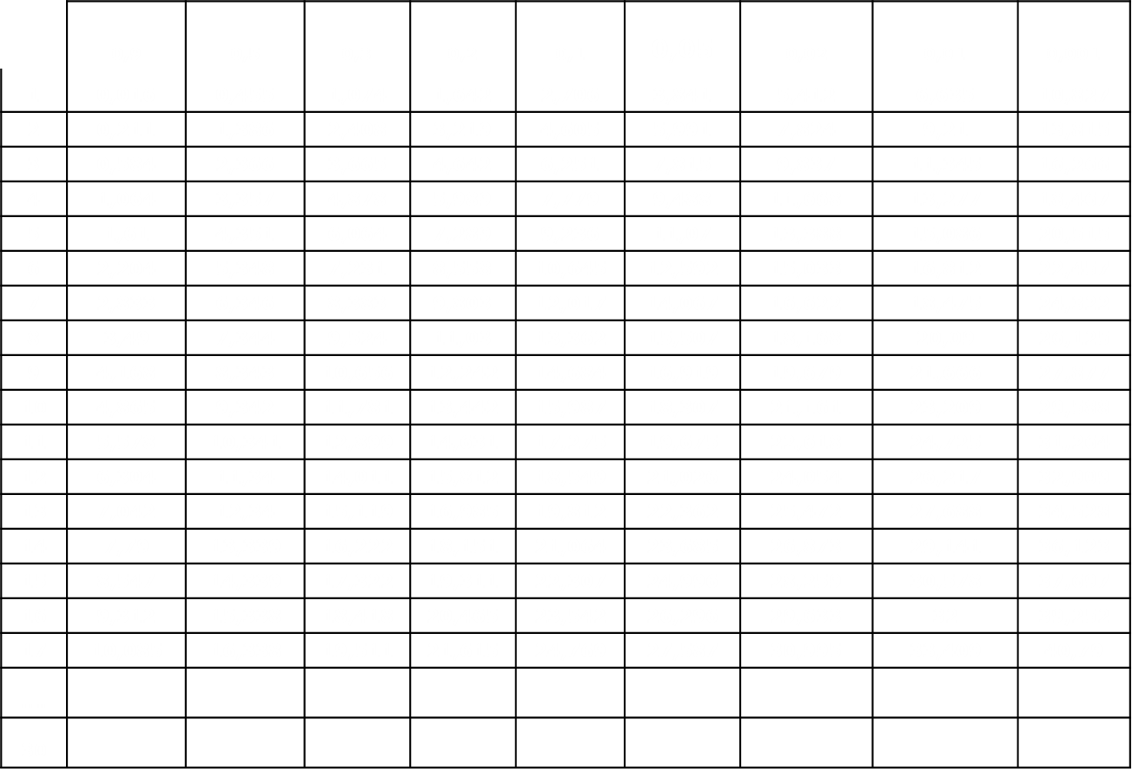
Table du χ2
Notes:
C : H0 conclusion car pt 5,991>pcalculé 2,23

Slide 14
Correction :
QCM 6 : B
A) Faux : 2 ddl (nb lignes-1) x (nb colonnes -1)
B) Vrai
C) Faux : Il nous permet de conclure à l’hypothèse nulle car : pthéorique>pcalculé que ce soit avec le χ2 ou avec la table de l’écart réduit
D) Faux :
E) Faux

Slide 15
QCM 7 : La police scientifique vient de découvrir une toute nouvelle manière d’extraire l’ADN sur des pièces à conviction anciennes. Un essai est réalisé afin de comparer cette nouvelle méthode d’extraction à l’ancienne méthode. 400 pièces à convictions sont sélectionnées. On commence par tenter d’extraire avec l’ancienne méthode A puis, après avoir noté la masse d’ADN extrait, on tente d’extraire avec la nouvelle méthode N. Le paramètre calculé, au risque α = 5% est de 2,34. Indiquez la ou les réponses exacte(s) :
A) Soit l’hypothèse H0 : les deux méthodes A et N ne diffèrent pas significativement
B) On utilise la méthode des couples.
C) On peut conclure à l’hypothèse nulle au niveau de l’échantillon au risque de 5%
D) On peut généraliser les résultats à toutes les pièces à convictions anciennes
E) Les propositions A, B, C et D sont fausses
Notes:
AB

Slide 16
Table de l’écart réduit
 |  | 0,01 | 0,02 | 0,03 | 0,04 | 0,05 | 0,06 | 0,07 | 0,08 | 0,09
0 |  | 2,576 | 2,326 | 2,17 | 2,054 | 1,96 | 1,881 | 1,812 | 1,751 | 1,695
0,1 | 1,645 | 1,598 | 1,555 | 1,514 | 1,476 | 1,44 | 1,405 | 1,372 | 1,341 | 1,311
0,2 | 1,282 | 1,254 | 1,227 | 1,2 | 1,175 | 1,15 | 1,126 | 1,103 | 1,08 | 1,058
0,3 | 1,036 | 1,015 | 0,994 | 0,974 | 0,954 | 0,935 | 0,915 | 0,896 | 0,878 | 0,86
0,4 | 0,842 | 0,824 | 0,806 | 0,789 | 0,772 | 0,755 | 0,739 | 0,722 | 0,706 | 0,69
0,5 | 0,674 | 0,659 | 0,643 | 0,628 | 0,613 | 0,598 | 0,583 | 0,568 | 0,553 | 0,539
0,6 | 0,524 | 0,51 | 0,496 | 0,482 | 0,468 | 0,454 | 0,44 | 0,426 | 0,412 | 0,399
0,7 | 0,385 | 0,372 | 0,358 | 0,345 | 0,332 | 0,319 | 0,305 | 0,292 | 0,279 | 0,266
0,8 | 0,253 | 0,24 | 0,228 | 0,215 | 0,202 | 0,189 | 0,176 | 0,164 | 0,151 | 0,138
0,9 | 0,126 | 0,113 | 0,1 | 0,088 | 0,075 | 0,063 | 0,05 | 0,038 | 0,025 | 0,013
Table pour les petites valeurs de la probabilité
 | 0,001 | 0,000 1 | 0,000 01 | 0,000 001 | 0,000 000 1 | 0,000 000 01 | 0,000 000 001
 | 3,2905 | 3,89059 | 4,41717 | 4,89164 | 5,32672 | 5,73073 | 6,10941
Notes:
P th = 1,96 au risque 5%
P calculé = 2,34
Donc Hypothèse alternative

Slide 17
Correction :
QCM 7 : AB
A) Vrai
B) Vrai
C) Faux : On a p théorique= 1,96 < p calculé = 2,34 donc on conclue à l’hypothèse alternative H1
D) Faux : Car il n’y a pas de TAS
E) Faux

Slide 18
QCM 8 : La HAS (haute autorité de santé) cherche à montrer l’efficacité des nouvelles applications connectées dans la prévention du diabète. Pour cela un essai est réalisé avec un échantillon séparé en deux groupes de 400 et 300 personnes randomisées, et possédant un smartphone. Une mesure de la glycémie a été réalisée au début de l’essai et à la fin. Les résultats de cet essai ont été illustrés dans ce tableau 3 ans après le début de la prévention. Indiquez la ou les réponses exacte(s) :
A) On est en présence de deux variables qualitatives nominales
B) En réalisant un test du T de student, le nombre de degrés de liberté est de 698
C) Les résultats de cet essai pourront être extrapolés à toutes les personnes possédant un smartphone
D) La valeur du paramètre calculé sera compris entre 0 et 1
E) Les propositions A, B, C et D sont fausses
 | Moyenne du taux glycémique au début de l’essai 5 (g/l) | Moyenne du taux glycémique à la fin de l’essai (g/l)
400 personnes utilisant des applications connectées en prévention | 1,06 | 1,03
300 personnes n’utilisant pas d’applications connectées | 1,08 | 1,05
Notes:
BC

Slide 19
Correction :
QCM 8 : BC
A) Faux : Une quantitative et une qualitative
B) Vrai : Ddl = nb patients-2= 700-2=698
C) Vrai
D) Faux : Rien à voir. On a ici un test de comparaison de moyennes et pas de corrélation
E) Faux

Slide 20
QCM 9 : On s’intéresse à un nouveau médicament anti cancéreux révolutionnaire. Un essai est donc réalisé par l’ANSM (agence nationale de sécurité du médicament). 150 souris atteintes d’un certain type de cancer ont été tirées au sort. On leur donne des doses de plus en plus élevées de médicaments afin d’essayer d’établir un lien entre la concentration sanguine médicamenteuse et le volume de la tumeur. Le paramètre calculé est de 0,89. Indiquez la ou les réponses exacte(s) :
A) Pour qu’un échantillon soit représentatif d’une population, il doit avoir été tiré au sort
B) Les résultats de cette étude seront extrapolables à l’ensemble des patients atteints d’un cancer
C) La valeur absolue du paramètre calculé sera comprise entre 0 et 1
D) Si l’on conclut à l’hypothèse alternative, le signe du paramètre calculé précisera le sens de variation des variables
E) Les propositions A, B, C et D sont fausses
Notes:
ACD

Slide 21
Correction :
QCM 9 : ACD
A) Vrai
B) Faux : Alors j’espère que vous avez mis faux.. Ici on a un essai préclinique sur des souris
C) Vrai
D) Vrai
E) Faux

Slide 22
QCM 10 : Une campagne publicitaire tente de montrer une intrication entre le taux de glycémie et l’augmentation du poids. Pour cela elle va étudier deux groupes randomisé de 10 personnes chacun, les peser tous les matins et noter l’évolution de leur poids. Leur glycémie est mesurée avec un dextro. Le paramètre calculé est de 0,83. On prendra le risque α à 1%. Indiquez la ou les réponses exacte(s) :
A) Soit l’hypothèse H1 : Il y a une intrication entre le taux de glycémie et la variation de poids
B) La puissance du test correspond au risque de conclure à une différence qui n’existe pas
C) Ces deux groupes sont indépendants l’un de l’autre
D) D’après les résultats de l’étude plus on a du poids plus la glycémie est élevée
E) Les propositions A, B, C et D sont fausses
Notes:
ACD
Possibilité de conclure à H1 avec H1 vrai = puissance

Slide 23
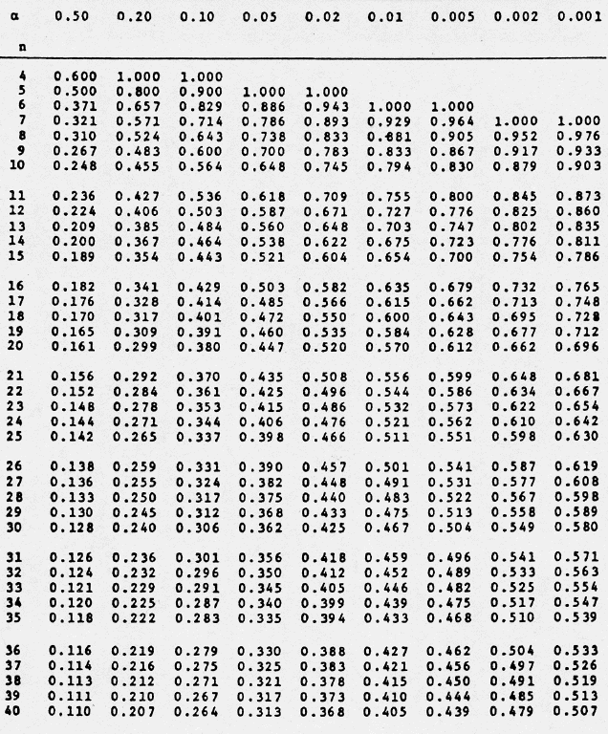
R’ de Spearman
Notes:
Au risque fixé à 1% on a R’théorique = 0,79 r’ calculé =0,83.
Donc on conclut à H1

Slide 24
Correction :
QCM 10 : ACD
A) Vrai
B) Faux : Probabilité de rejeter H0 alors que H1 est vraie
C) Vrai : Deux groupes bien distincts
D) Vrai : Au risque fixé à 1% on a R’théorique = 0,79 r’ calculé =0,83.
On peut donc conclure au risque α < 1% à l’hypothèse H1.
E) Faux

Slide 25
QCM 11 : Un laboratoire pharmaceutique souhaite comparer l’efficacité d’un nouveau traitement A par rapport à l’efficacité d’un ancien traitement B. Pour cette étude, 200 personnes sont tirées au sort et réparties dans deux groupes de 110 personnes et de 90 personnes. Cette étude est multicentrique et est réalisée en double insu. La santé des patients, à la fin du traitement, sera présentée sous la forme : Guérison ; Amélioration significative ; état stable ; état aggravé. Indiquez la ou les réponses exacte(s) :
A) Soit l’hypothèse H0 : Les résultats obtenus par les deux traitements sont équivalents
B) A l’issue de ce test le paramètre calculé pourrait être comparé à une valeur théorique dans la table du χ 2 à 3 degrés de liberté
C) A l’issue de ce test le paramètre calculé pourrait être comparé à une valeur théorique dans la table de l’écart réduit
D) A l’issue de ce test le paramètre calculé pourrait être comparé à une valeur théorique dans la table de U de Mann et Whitney
E) Les propositions A, B, C et D sont fausses
Notes:
ABC

Slide 26
Correction :
QCM 11 :ABC
A) Vrai
B) Vrai
C) Vrai
D) Faux : soit le test de comparaison de pourcentage soit le test du X2 peut être utilisé
E) Faux

Slide 27
QCM 12 : Justine s’interroge sur la qualité des massages d’Alexiane par rapport aux siens. Pour cela elle décide de réaliser un essai sur les 57 étudiants k1 de l’IFMK de Nice. Afin d’enlever la variabilité interindividuelle, la promotion recevra d’abord un massage de Justine puis un massage d’Alexiane deux semaines plus tard. Après chaque massage chaque étudiant devra répondre à un questionnaire de satisfaction à quatre modalités. Les résultats se trouvent dans le tableau si dessous. Le paramètre calculé est de 10,2. Indiquez la ou les réponses exacte(s) :
A) Au risque à priori de 5% on peut conclure à l’hypothèse alternative
B) Au risque à priori de 1% on peut conclure à l’hypothèse alternative
C) Les résultats de cet échantillon sont extrapolables à la population : Etudiants de l’IFMK de Nice
D) Les résultats de cet échantillon sont extrapolables à la population : Etudiant en première année de kinésithérapie
E) Les propositions A, B, C et D sont fausses
 | Insatisfait | Moyennement satisfait | Satisfait | Très satisfait | Total
Massage de Justine | 3 | 14 | 22 | 18 | 57
Massage d’Alexiane | 7 | 16 | 10 | 24 | 57
Notes:
A

Slide 28
Table du χ2
 | 0,9 | 0,5 | 0,3 | 0,2 | 0,1 | 0,05 | 0,02 | 0,01 | 0,001
1 | 0,016 | 0,455 | 1,074 | 1,642 | 2,706 | 3,841 | 5,412 | 6,635 | 10,827
2 | 0,211 | 1,386 | 2,408 | 3,219 | 4,605 | 5,991 | 7,824 | 9,21 | 13,815
3 | 0,584 | 2,366 | 3,665 | 4,642 | 6,251 | 7,815 | 9,837 | 11,345 | 16,266
4 | 1,064 | 3,357 | 4,878 | 5,989 | 7,779 | 9,488 | 11,668 | 13,277 | 18,467
5 | 1,61 | 4,351 | 6,064 | 7,289 | 9,236 | 11,07 | 13,388 | 15,086 | 20,515
6 | 2,204 | 5,348 | 7,231 | 8,558 | 10,645 | 12,592 | 15,033 | 16,812 | 22,457
7 | 2,833 | 6,346 | 8,383 | 9,803 | 12,017 | 14,067 | 16,622 | 18,475 | 24,322
8 | 3,49 | 7,344 | 9,524 | 11,03 | 13,362 | 15,507 | 18,168 | 20,09 | 26,125
9 | 4,168 | 8,343 | 10,656 | 12,242 | 14,684 | 16,919 | 19,679 | 21,666 | 27,877
10 | 4,865 | 9,342 | 11,781 | 13,442 | 15,987 | 18,307 | 21,161 | 23,209 | 29,588
11 | 5,578 | 10,341 | 12,899 | 14,631 | 17,275 | 19,675 | 22,618 | 24,725 | 31,264
12 | 6,304 | 11,34 | 14,011 | 15,812 | 18,549 | 21,026 | 24,054 | 26,217 | 32,909
13 | 7,042 | 12,34 | 15,119 | 16,985 | 19,812 | 22,362 | 25,472 | 27,688 | 34,528
14 | 7,79 | 13,339 | 16,222 | 18,151 | 21,064 | 23,685 | 26,873 | 29,141 | 36,123
15 | 8,547 | 14,339 | 17,322 | 19,311 | 22,307 | 24,996 | 28,259 | 30,578 | 37,697
16 | 9,312 | 15,338 | 18,418 | 20,465 | 23,542 | 26,296 | 29,633 | 32 | 39,252
17 | 10,085 | 16,338 | 19,511 | 21,615 | 24,769 | 27,587 | 30,995 | 33,409 | 40,79
….
30
Notes:
P calculé = 10,2
P théorique 5% = 7,815 donc H1
P théorique 1% = 11,345 donc H0

Slide 29
Correction :
QCM 12 : A
A) Vrai : En utilisant la table de l’écart réduit ou du χ 2 (avec un ddl de 3) on trouve bien : pthéorique<p calculé. : le test du χ 2 répond de manière plus large que le test de comparaison de pourcentage donc on privilégie ce test
B) Faux : pthéorique>p calculé
C) Faux : Les étudiants de première année ne peuvent pas être représentatifs de tous les étudiants
D) Faux : Les étudiants de première année en kiné de Nice ne sont pas représentatifs de tous les étudiants de première année de France
E) Faux

Slide 30
QCM 13 : On se demande si un nouvel anticancéreux A est plus efficace que le médicament de référence B pour un cancer de la thyroïde. On réalise un essai thérapeutique où les patients sont répartis en deux groupes en fonction du médicament pris : A ou B. Malheureusement, suite à un biais de sélection majeur, le groupe B est tiré d’une population atteinte de cancer cérébral. On sait que le traitement B est totalement inefficace pour ce cancer. Le risque alpha est de 5%. La puissance est de 90%. On effectue tout de même les calculs. Indiquez la ou les propositions exacte(s) :
A) A l’issue du test, au vu des résultats, on peut se tromper avec un risque de 5%
B) A l’issue du test, au vu des résultats, on a 95% de chances de conclure convenablement
C)A l’issue du test, la probabilité que l’hypothèse alternative soit vraie est de 0%
D) A l’issue du test, la probabilité que l’hypothèse nulle soit vraie est de 100%
E) Les propositions A, B, C et D sont fausses
Notes:
E

Slide 31
Correction :
Décision du statisticien
 | Rejet H0 | Non rejet H0
H0 Vraie | Erreur 1ère espèce α | 1 - α
H1 Vraie | Puissance 1 - β | Erreur 2ème espèce β
R
é
a
l
i
t
é
QCM 13 : E
Ici nous avons H1 forcément vraie : Les résultats issus des deux échantillons seront forcément différents… Car les échantillons ne sont pas comparables
A) Faux : La probabilité de conclure à H0 alors que H1 est vraie est de 10% (risque de seconde espèce)
B) Faux : La probabilité de conclure à l’hypothèse alternative est égale à la puissance du test, soit 90%
C) Faux : voir plus haut
D) Faux : C’est le même item que le C mais tourné d’une autre manière
E) Vrai

Slide 32
QCM 14 :
Dans une promo de PACES de Nice, sur 1200 étudiants, on a compté 300 étudiants ayant un Q.I. supérieur à 120.
Le taux observé est-il conforme au taux national de 30%?
Il faut calculer l’intervalle de confiance à 5%
Il faut comparer les moyennes de QI dans le groupe PACES Nice et un autre groupe de PACES.
Il faut vérifier que 30% est bien dans l’intervalle de confiance de l’estimation faite dans le groupe PACES Nice.
Il manque des données pour répondre à cette question.
Les items A, B, C, D sont faux
Notes:
AC

Slide 33
Correction :
QCM 14 : AC
A) Vrai : Comme pour toute estimation
B) Faux :
C) Vrai : On ne connait pas l’IC au niveau national, mais notre estimation doit recouper cet IC, donc la valeur 30% doit être dans notre IC
D) Faux :
E) Faux

Slide 34
FIN!!!!!!!
Et maintenant place aux questions!!!!!!!!

